Slide 1
Úticélunk: Szlovénia - Göntérháza

Slide 2
Európa

Slide 4
Szlovénia

Slide 6
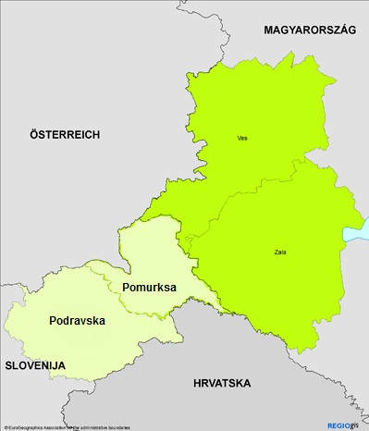
Határ menti megyék elhelyezkedése.
A közös határ 102 km.
9 közúti határátkelő, melyből a Rédics és Göntérháza közöttit 2014-ben adták át.

Slide 7
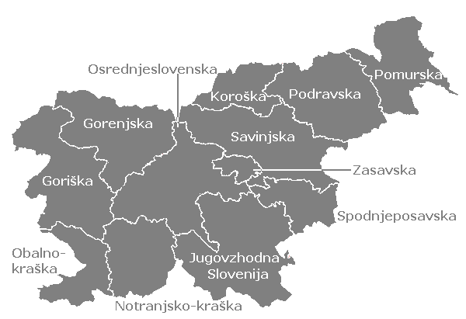
Szlovénia 12 régióra oszlik fel (mint Magyarországon a megyék). A megyéken belül 210 község található (mint Magyarországon a járások). Göntérháza Pomurska megyében, azon belül pedig a Lendva központú Lendva községben található.

Slide 8
Tehát hová is megyünk?
Közúton: 413 kilométer.

Slide 9
Természetföldrajza

Slide 10
Triglav
Alpok
Dinári-hegység

Slide 11
Triglav

Slide 12
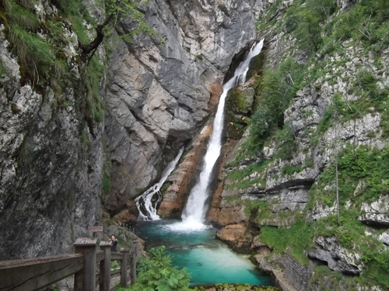
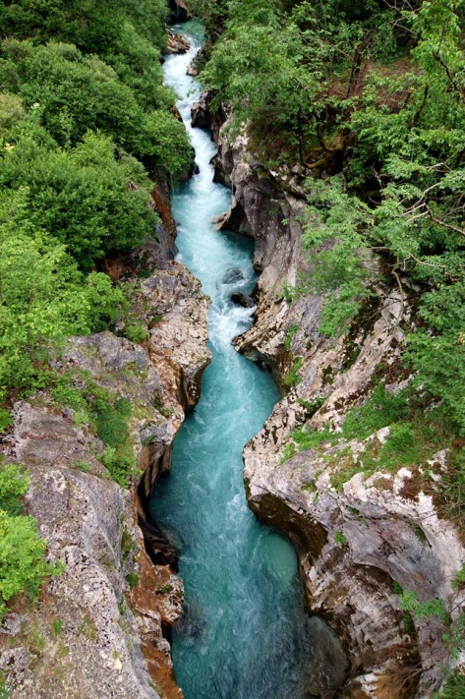
A Száva forrása
Az Isonzó folyó

Slide 14
A Ribnica na Koca tengerszem

Slide 15
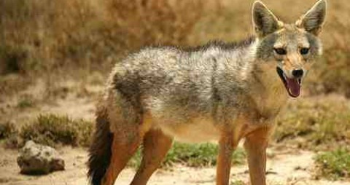
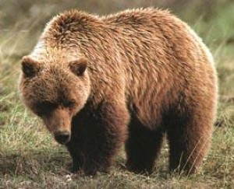
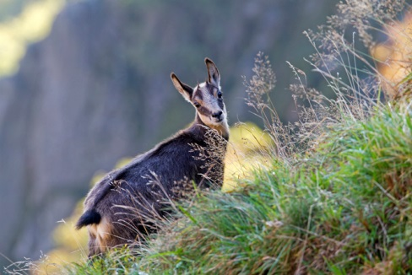
Aranysakál
Balkáni zerge
Európai barnamedve

Slide 16
Történelme

Slide 17
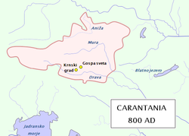
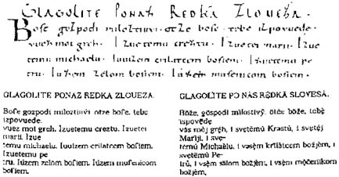
Karantánia – mely később a Frank Birodalom része lett.
A Freising-kézirat első sorai.

Slide 19
Jugoszlávia

Slide 20
Szlovénia - napjainkban

Slide 21
A parlament épülete, Ljubljana

Slide 22
Népesség: 2 061 000 (2013)
Népsűrűség: 100 fő/km²
Terület: 20 273 km².
Fővárosa Ljubljana.
Legfőbb kisebbségek: olasz, magyar.

Slide 23
Szlovénia 12 régióra oszlik fel (mint Magyarországon a megyék). A megyéken belül 210 község található (mint Magyarországon a járások). Göntérháza Pomurska megyében, azon belül pedig a Lendva központú Lendva községben található.

Slide 24
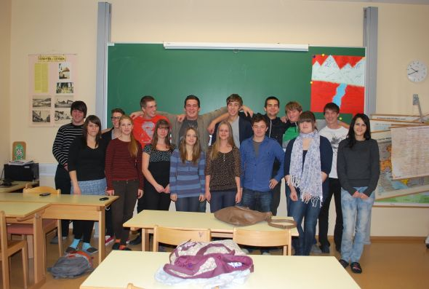
Lendvai középiskolások

Slide 25
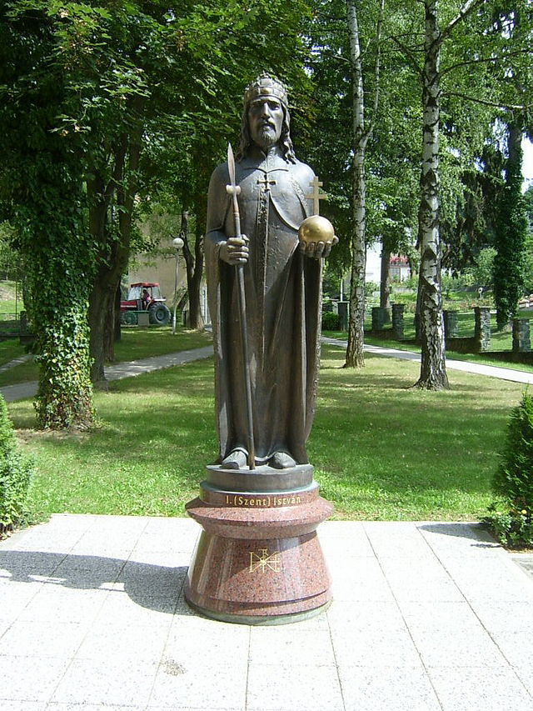
Szent István-szobor Alsólendván

Slide 30
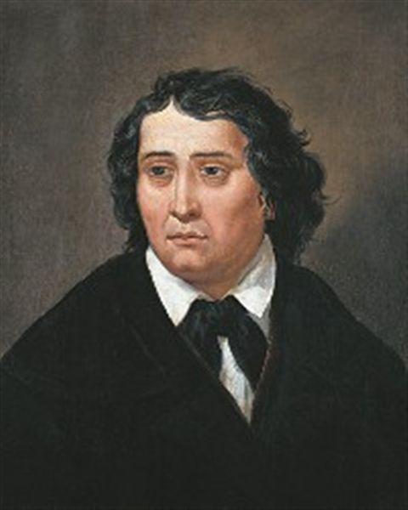
France Preseren

Slide 31
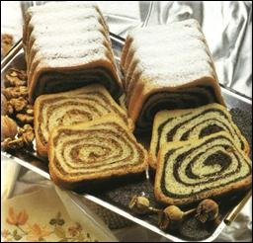
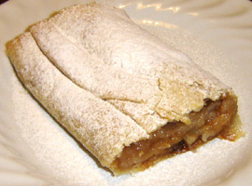
Almás rétes
Hagyományos kalács

Slide 32
Rang: falu
Alapítás éve: 1381
Teljes népesség 206 fő (2002)
Tszf. Magasság: 164 m
Terület: 3,31 km²

Slide 33
